Slide 1
Introdução ao ajustamento por mínimos quadrados
O engenheiro geoespacial é o especialista na realização de observações de diversos tipos tais como desníveis, distâncias, ângulos horizontais e verticais, GNSS e respectiva combinação, dados estes utilizados normalmente para a determinação da posição espacial de pontos da superfície terrestre.

Slide 2
O ajustamento por mínimos quadrados consiste numa metodologia para efectuar o controlo de qualidade das observações de uma forma objectiva, processando conjuntos redundantes de dados utilizando procedimentos matemáticos bem definidos (o termo redundante significa que existem mais observações do que as estritamente necessárias para resolver um determinado problema).

Slide 3
Não existem medições exactas, ou seja, qualquer medição contém erros, que podem ser de diversos tipos, ter várias origens e diferentes magnitudes.
Assim, o controlo de qualidade das observações e dos resultados é um requisito de qualquer levantamento independentemente da respectiva precisão

Slide 4
O ajustamento por mínimos quadrados permite a combinação de diferentes tipos de observações numa solução única.
Permite igualmente a planificação de trabalhos de campo de forma a assegurar que as especificações prévias de precisão são alcançadas.

Slide 5
Com a excepção da contagem, uma medição envolve a realização de diversas operações físicas como sejam, por exemplo, a colocação de um aparelho em estação, a realização da pontaria, a comparação com um padrão e o registo da leitura respectiva, à qual é atribuído um valor numérico designado por medição.

Slide 6
Considere-se que se utiliza uma fita métrica graduada em centímetros para medir repetidamente uma distância exactamente igual a 100 m; devido à graduação centimétrica da fita, o operador provavelmente regista valores com duas casas decimais, podendo erradamente concluir-se que a medição da distância fornece valores discretos com duas casas decimais.

Slide 7
Na realidade, estes valores com duas casas decimais são consequências da graduação centimétrica da fita e do facto de quem efectua as leituras não estimar os milímetros; supondo que o dispositivo de medida fornecia um número de casas decimais infinito, torna-se claro que a medição de uma distância (ou de qualquer outra observável) pertence à estatística contínua pois do processo pode resultar qualquer valor, embora a experiência mostre que valores mais próximos de 100.00 sejam mais prováveis.

Slide 8
Tem-se assim que são necessários alguns conceitos de estatística para a realização do ajustamento por mínimos quadrados:
uma observação, como seja a medição de um ângulo, é o resultado de um acontecimento estatístico, representada através de uma variável aleatória
a população constitui a totalidade dos acontecimentos, incluindo todos os valores que uma variável aleatória pode ter, sendo descrita por um número finito de parâmetros
uma amostra é um subconjunto da população; por exemplo, se uma distância for medida 10 vezes, estas 10 observações são uma amostra de todas as possíveis medições

Slide 9
Os aparelhos utilizados nas observações não são perfeitos, assim como não é perfeito o registo e o processamento dos dados. Classicamente os erros que afectam as observações são de três tipos: erros grosseiros, em geral de grande magnitude, devidos à falta de cuidado da parte do observador (engano no registo das leituras, por exemplo), erros sistemáticos, que ocorrem segundo um determinado padrão (uma fita métrica descalibrada, que indica valores maiores (sempre positivos) ou menores (sempre negativos) do que os valores verdadeiros, não sendo eliminados na realização de médias de leituras) e erros aleatórios (em geral de pequena magnitude, positivos e negativos).

Slide 10
Para a realização do ajustamento das observações é condição fundamental que os erros grosseiros e os erros sistemáticos tenham sido eliminados ou corrigidos, podendo assim o conjunto de observações ser considerado como uma amostra de uma dada variável aleatória com distribuição normal.

Slide 11


Os valores numéricos resultantes da medição de uma dada grandeza constituem uma amostra da variável aleatória correspondente a essa grandeza. Essa amostra (por vezes constituída por um único elemento) é utilizada para deduzir ou estimar o valor esperado µ e a variância σ² da variável aleatória respectiva. Os estimadores não enviezados de µ e de σ² são a média aritmética e a variância o quadrado do desvio padrão da amostra de dimensão n:
$$\bar{x}=\frac{1}{n}\sum_{i=1}^{n}{x_{i}}$$
$$s^{2}=\frac{1}{n−1}\sum_{i=1}^{n}{{\left(\bar{x}−x_{i}\right)}^{2}}$$

Slide 12




Note-se que é um estimador não enviesado de μ e que a sua variância é igual a σ²/n, designando-se σ√n por erro padrão de , normalmente aproximado por s√n.
$$\bar{x}$$
$$\bar{x}$$
Note-se ainda que s² é um estimador não enviesado de σ² mas s é um estimador enviesado de σ; no caso de se pretender um estimador não enviesado para σ deve utilizar-se o estimador
sendo Γ(x) a função gama.

Slide 13
Em caso de dúvida, deve ser realizada uma série de testes consistindo em leituras repetidas de forma a determinar o desvio padrão das observações efectuadas por um determinado aparelho. Antes da realização das observações é conveniente verificar a instrumentação disponível e confirmar o desvio padrão das respectivas observações, assim como calibrar regularmente os aparelhos de forma a evitar erros sistemáticos.

Slide 14
Modelo matemático: o ajustamento por mínimos quadrados envolve duas componentes indispensáveis: o modelo funcional e o modelo estocástico, sendo as observações o input para o processo.
O modelo funcional representa uma simplificação da realidade física, exprimindo matematicamente relações entre as observações e/ou entre as observações e outras quantidades designadas por parâmetros.
O modelo estocástico introduz informação acerca da precisão relativa das observações.

Slide 15
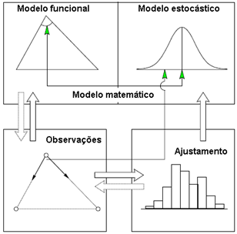

Slide 16
Exemplo: suponha que se pretendia determinar a área de uma parcela rectangular, num terreno plano e horizontal (para evitar reduções das observações), suposta suficientemente pequena de forma que se pode considerar a superfície terrestre localmente plana, em vez de elipsoidal.
Para o efeito é necessário medir o comprimento a e a largura b dessa parcela, sendo a área dada por A=ab, o que define o modelo funcional (as condições geométricas ou físicas do problema).
Trata-se agora de ir ao local e efectuar a medição do comprimento dos dois lados do rectângulo, por hipótese com uma fita métrica, sendo necessário percorrer cada lado, colocando o zero da graduação no início da estrema, esticar a fita métrica, marcar no terreno o local da outra extremidade da fita métrica, repetir o processo até se alcançar o fim da estrema e somar todos os valores que foram lidos (admite-se que se garantiu que as diversas medições foram efectuadas segundo a mesma direcção).
Devido a alguma(s) fonte(s) de erro cometido nas diversas fases, seja pelo observador, seja por imperfeição da fita métrica, seja por condições ambientais, não é possível garantir que o valor obtido para os lados do polígono sejam o valor exacto, de tal forma que se se repetisse a medição provavelmente obter-se-ia um valor diferente: não há razão para aceitarmos um ou outro pois ambos são igualmente razoáveis. A variabilidade em medições repetidos realizadas em condições similares é uma propriedade inerente aos processos físicos e deve ser aceite como uma propriedade básica das observações, o que implica a necessidade de completar o modelo funcional com o modelo estocástico, que descreve as propriedades estatísticas dos elementos envolvidos no problema.

Slide 17
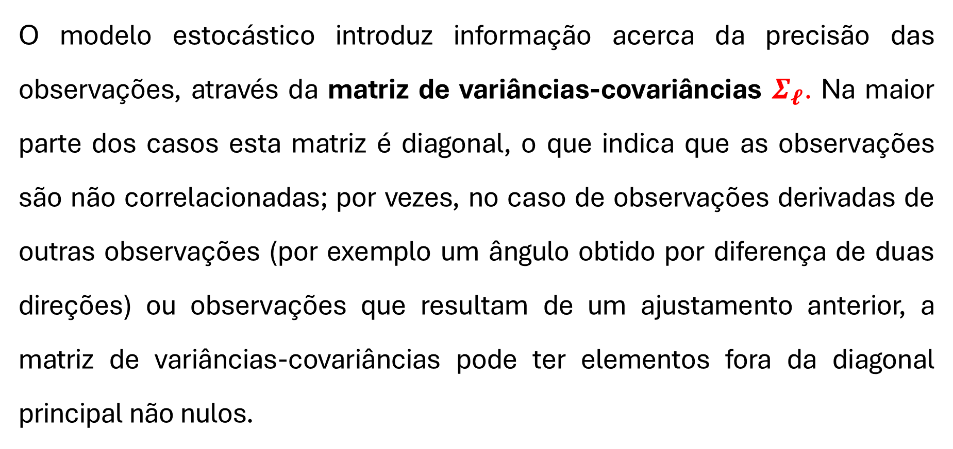
O modelo estocástico introduz informação acerca da precisão das observações, através da matriz de variâncias-covariâncias $Σ_{𝓵}$. Na maior parte dos casos esta matriz é diagonal, o que indica que as observações são não correlacionadas; por vezes, no caso de observações derivadas de outras observações (por exemplo um ângulo obtido por diferença de duas direções) ou observações que resultam de um ajustamento anterior, a matriz de variâncias-covariâncias pode ter elementos fora da diagonal principal não nulos.

Slide 18
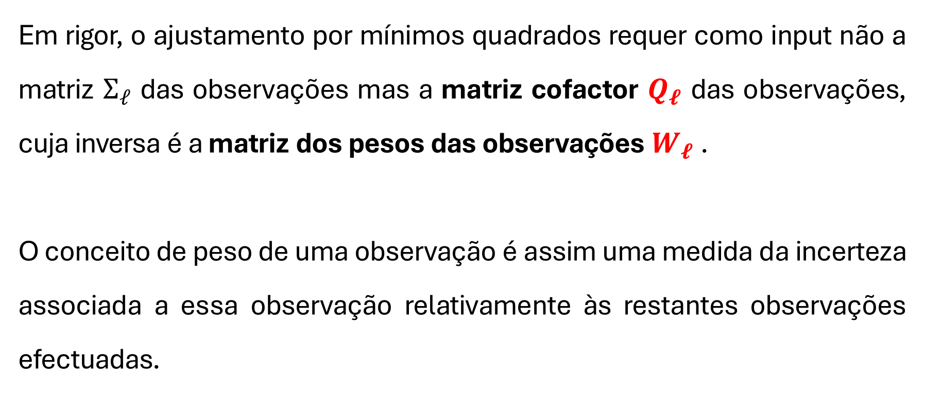
Em rigor, o ajustamento por mínimos quadrados requer como input não a matriz $Σ_{𝓁}$ das observações mas a matriz cofactor $Q_{𝓵}$ das observações, cuja inversa é a matriz dos pesos das observações $W_{𝓵}$ .
O conceito de peso de uma observação é assim uma medida da incerteza associada a essa observação relativamente às restantes observações efectuadas.

Slide 19
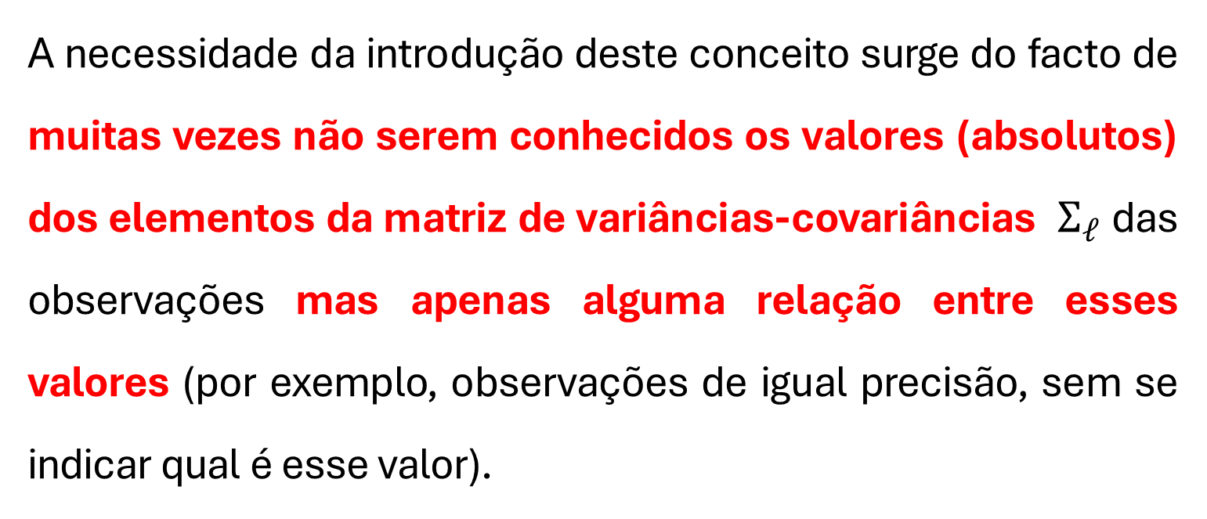
A necessidade da introdução deste conceito surge do facto de muitas vezes não serem conhecidos os valores (absolutos) dos elementos da matriz de variâncias-covariâncias $Σ_{𝓁}$ das observações mas apenas alguma relação entre esses valores (por exemplo, observações de igual precisão, sem se indicar qual é esse valor).

Slide 20
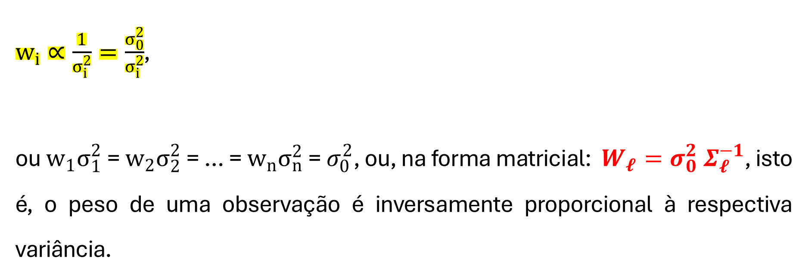
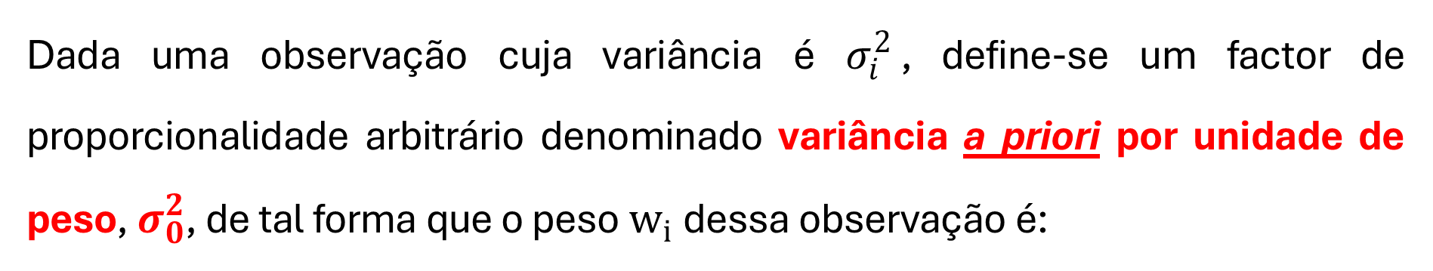
Dada uma observação cuja variância é $σ_{i}^{2}$, define-se um factor de proporcionalidade arbitrário denominado variância a priori por unidade de peso, $σ_{0}^{2}$, de tal forma que o peso $w_{i}$dessa observação é:
$w_{i}∝\frac{1}{σ_{i}^{2}}=\frac{σ_{0}^{2}}{σ_{i}^{2}}$,
ou $w_{1}σ_{1}^{2}$ = $w_{2}σ_{2}^{2}$ = … = $w_{n}σ_{n}^{2}$ = $σ_{0}^{2}$, ou, na forma matricial: $W_{𝓵}=σ_{0}^{2}{ Σ}_{𝓵}^{−1}$, isto é, o peso de uma observação é inversamente proporcional à respectiva variância.

Slide 21
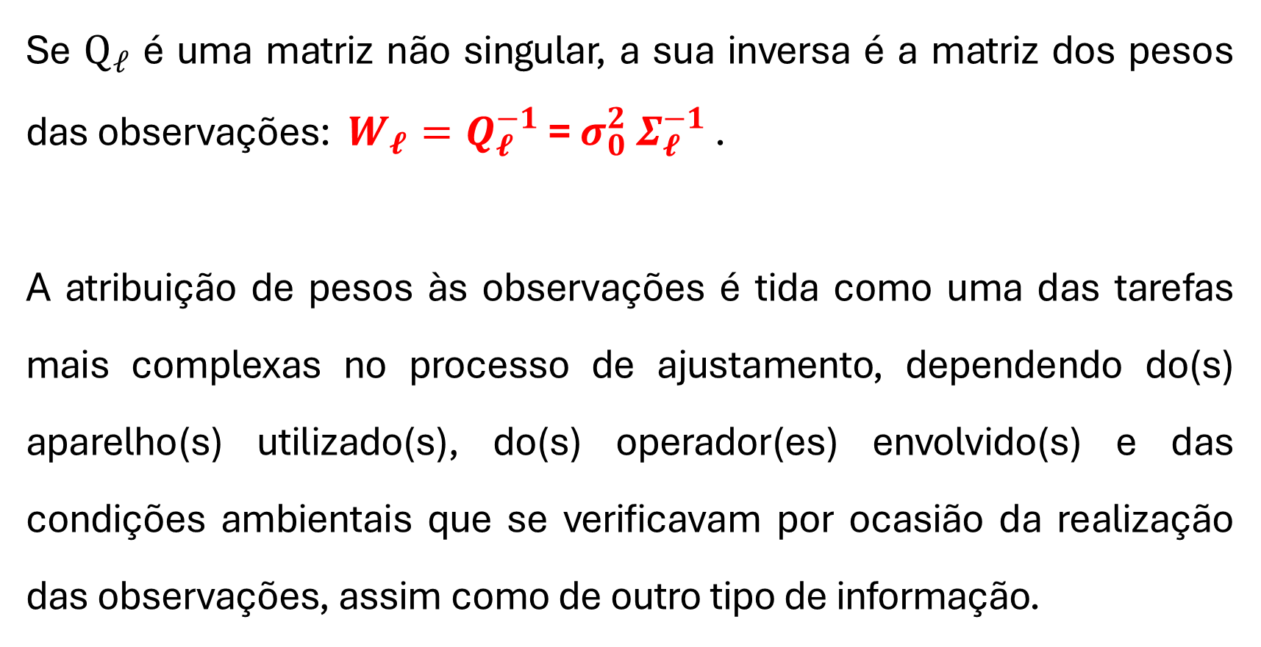
Se $Q_{𝓁}$ é uma matriz não singular, a sua inversa é a matriz dos pesos das observações: $W_{𝓵}=Q_{𝓵}^{−1}$ = $σ_{0}^{2}$ $Σ_{𝓵}^{−1}$ .
A atribuição de pesos às observações é tida como uma das tarefas mais complexas no processo de ajustamento, dependendo do(s) aparelho(s) utilizado(s), do(s) operador(es) envolvido(s) e das condições ambientais que se verificavam por ocasião da realização das observações, assim como de outro tipo de informação.

Slide 22
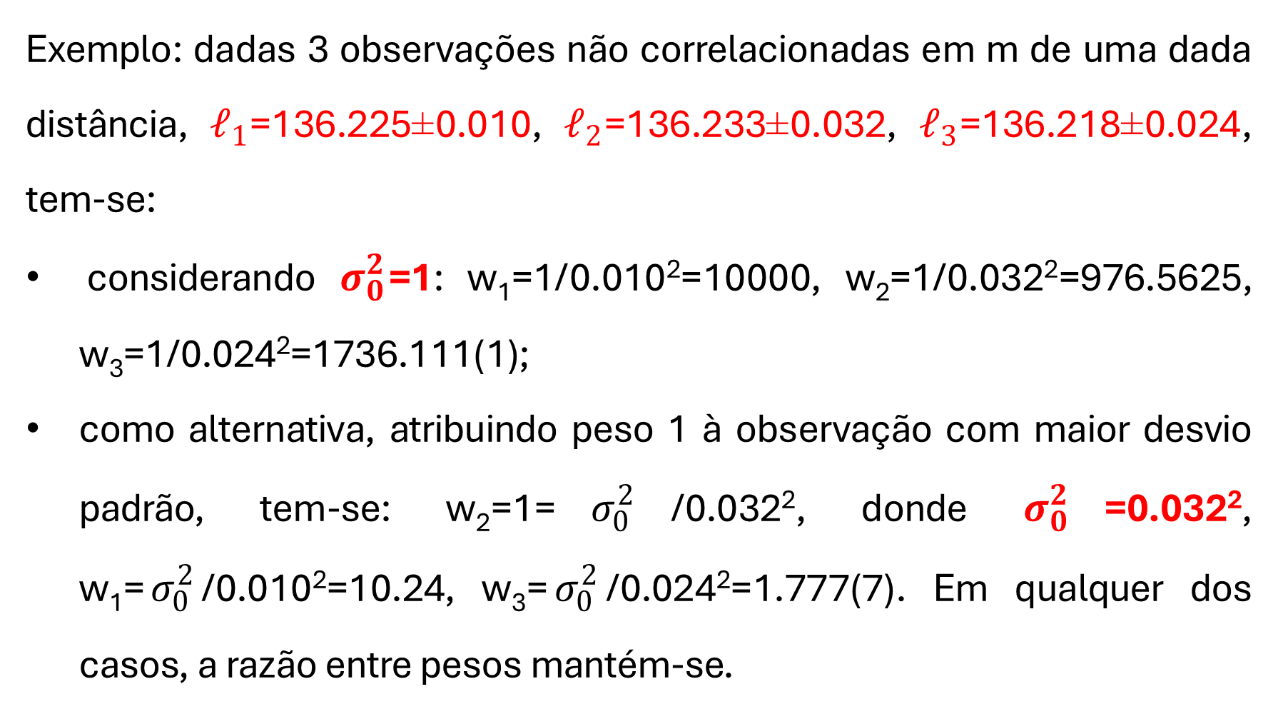
Exemplo: dadas 3 observações não correlacionadas em m de uma dada distância, $𝓁_{1}$=136.225±0.010, $𝓁_{2}$=136.233±0.032, $𝓁_{3}$=136.218±0.024, tem-se:
considerando $σ_{0}^{2}$=1: w₁=1/0.010²=10000, w₂=1/0.032²=976.5625, w₃=1/0.024²=1736.111(1);
como alternativa, atribuindo peso 1 à observação com maior desvio padrão, tem-se: w₂=1=$σ_{0}^{2}$/0.032², donde $σ_{0}^{2}$=0.032², w₁=$σ_{0}^{2}$/0.010²=10.24, w₃=$σ_{0}^{2}$/0.024²=1.777(7). Em qualquer dos casos, a razão entre pesos mantém-se.

Slide 23
As variáveis observadas em Topografia (desníveis, direcções, distâncias, bases GNSS, por exemplo) são variáveis aleatórias que teriam valores diferentes se as observações fossem repetidas.
Do ponto de vista estatístico, o ajustamento de observações é um método para a obtenção de estimativas de variáveis estocásticas e das respectivas distribuições a partir de amostras, só se justificando no caso de existir redundância.

Slide 24
Antes da realização das observações deve ser especificado o modelo funcional que representa o problema em estudo, através de um determinado número de variáveis (parâmetros, observações ou ambos) e das relações entre essas variáveis.
É importante notar que o mesmo problema pode ser representado por modelos funcionais diferentes, contendo cada um deles elementos diversos, dependendo de decisões quanto ao objectivo e extensão pretendidos;

Slide 25
Fixado o modelo, designa-se por n₀ o número mínimo de observações que define esse modelo, cujo papel é fundamental no processo de ajustamento, embora não seja necessário especificar nesta fase cada observação que venha a ser necessária.

Slide 26
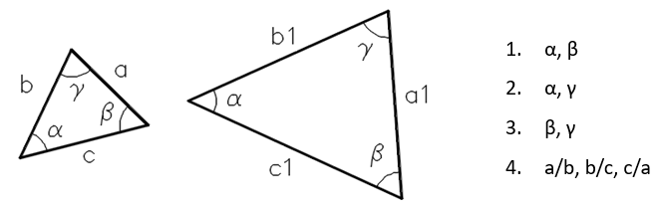
a forma de um triângulo plano
a forma de um triângulo plano é determinada por duas variáveis (n₀=2), que podem ser quaisquer dois dos três ângulos internos ou as razões dos três lados, podendo haver rotações e ampliações/reduções do triângulo, mantendo-se a forma:

Slide 27
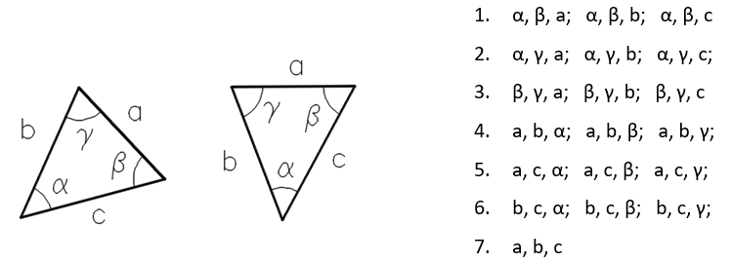
a dimensão e a forma de um triângulo plano
a dimensão e a forma de um triângulo plano são determinados por três variáveis (n₀=3), que não podem ser os três ângulos internos pois é necessária uma dimensão linear para fixar a escala

Slide 28
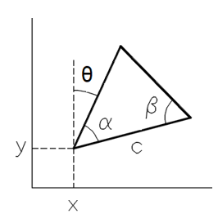
a dimensão, a forma, a orientação e a posição de um triângulo plano
a dimensão, a forma, a orientação e a posição de um triângulo plano relativamente a um dado referencial são determinados por seis variáveis (n₀=6), duas para fixar a posição de um ponto (um dos vértices do triângulo, por exemplo), uma para fixar a escala (o comprimento de um dos lados do triângulo), uma para fixar a orientação do triângulo e duas para fixar a forma do triângulo.

Slide 29
Se o número de observações realizadas não for suficiente para calcular as n₀ variáveis, o problema não tem solução.
Sendo n o número de observações, supostas funcionalmente independentes (ou seja, não é possível derivar alguma das observações a partir das n-1 observações restantes), se n > n₀ existe redundância ou número de graus de liberdade: r = n - n₀.

Slide 30
A redundância tem significado apenas quando as observações e o modelo são mutuamente consistentes:
No exemplo da determinação da forma e dimensão do triângulo plano, em que n₀=3; mesmo que por hipótese cada um dos três ângulos tenham sido observados duas vezes, ou seja, n=6, e portanto a redundância r = 6-3 = 3, o problema não tem solução porque a escala e portanto a dimensão não fica determinada).

Slide 31
Exemplo: Designando os três ângulos internos de um triângulo por α, β, γ e assumindo que a determinação da forma do triângulo é o problema a resolver, tem-se, como já se viu, n₀=2; considerem-se as seguintes possibilidades:
cada ângulo é observado uma vez, n = 3, r = 3 – 2 = 1
cada ângulo é observado duas vezes, n = 6, r = 6 – 2 = 4
o ângulo α é observado duas vezes e os restantes ângulos são observados uma vez, n = 4, r = 4 – 2 = 2
o ângulo α é observado quatro vezes, n = 4, r = 4 – 2 = 2; no entanto, o problema não pode ser resolvido com este conjunto de observações; neste caso o problema inicial tem que ser reformulado, reduzindo-se à determinação do ângulo α, em que n₀=1, r = 4 – 1 = 3, obtendo-se uma estimativa única para o ângulo em questão.

Slide 32
Devido às propriedades estocásticas das observações, as observações redundantes não são geralmente compatíveis com o modelo funcional, pois qualquer subconjunto de observações de dimensão n₀ dá origem a resultados diferentes.
Por exemplo, quaisquer dois dos três ângulos medidos de um triângulo é suficiente para determinar a respectiva forma; no entanto qualquer par possível desses ângulos resulta num triângulo diferente do que o obtido com outro par de ângulos (inconsistência). Assim, não é possível obter um resultado único independentemente do par de ângulos considerado a não ser que acrescente um critério suplementar.

Slide 33
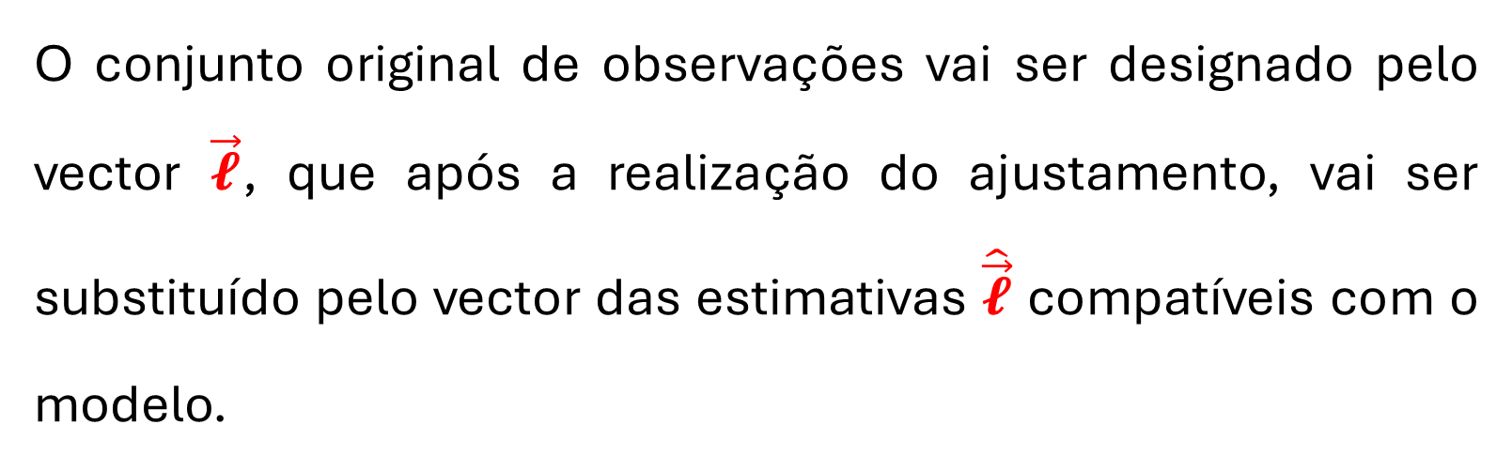
O conjunto original de observações vai ser designado pelo vector $\vec{𝓵}$, que após a realização do ajustamento, vai ser substituído pelo vector das estimativas $\hat{\vec{𝓵}}$ compatíveis com o modelo.

Slide 34
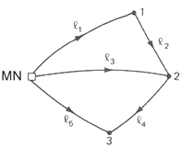
Exemplo: considere-se a rede de nivelamento geométrico representada na figura, que contém a marca de nivelamento MN de altitude conhecida (102.251 m) e os pontos 1, 2 e 3 cujas altitudes x₁, x₂ e x₃ se pretende determinar, tendo para o efeito sido observados os 5 desníveis ℓ₁=5.011 m, ℓ₂=2.989 m, ℓ₃=8.018 m, ℓ₄=1.009 m e ℓ₅=8.992 m.

Slide 35
O modelo matemático é linear pois as equações que relacionam os 3 parâmetros x₁, x₂ e x₃ e as 5 observações ℓ₁, ℓ₂, ℓ₃, ℓ₄ e ℓ₅ são lineares, envolvendo apenas somas e subtrações.
Para efectuar o transporte da altitude de MN para os pontos 1, 2 e 3 são suficientes 3 desníveis, isto é, o número mínimo de observações (desníveis) que permitem resolver o problema é n₀=3.
Tendo sido observados n=5 desníveis, a redundância é r=n-n₀=2, sendo possível estabelecer 2 equações relacionando apenas os 5 desníveis.
Sendo o número de parâmetros u=3, o número de equações que é possível estabelecer entre as 5 observações e os 3 parâmetros é c=r+u=5.

Slide 36
Se apenas tivessem sido realizadas as 3 observações indispensáveis para resolver o problema anterior, por exemplo ℓ₁, ℓ₃ e ℓ₅, qualquer erro que tivesse sido cometido nalgum dos desníveis não seria detectado e portanto as altitudes obtidas poderiam estar erradas.
Há portanto toda a vantagem em efectuar observações redundantes que permitem não só detectar erros nas observações mas também aumentar a precisão do resultado final.

Slide 37
A realização de observações redundantes tem como efeito secundário o aparecimento de inconsistências devidas aos erros que afectam as observações.
Por exemplo, no caso da rede de nivelamento anterior, considerando o circuito fechado que liga a marca de nivelamento BM aos pontos 1 e 2 tem-se ℓ₁+ℓ₂-ℓ₃=5.011+2.989-8.018=-0.018≠0, ou a altitude do ponto 2 será diferente consoante o percurso: MN+ℓ₁+ℓ₂=110.251 m e MN+ℓ₅-ℓ₄=110.234 m.

Slide 38
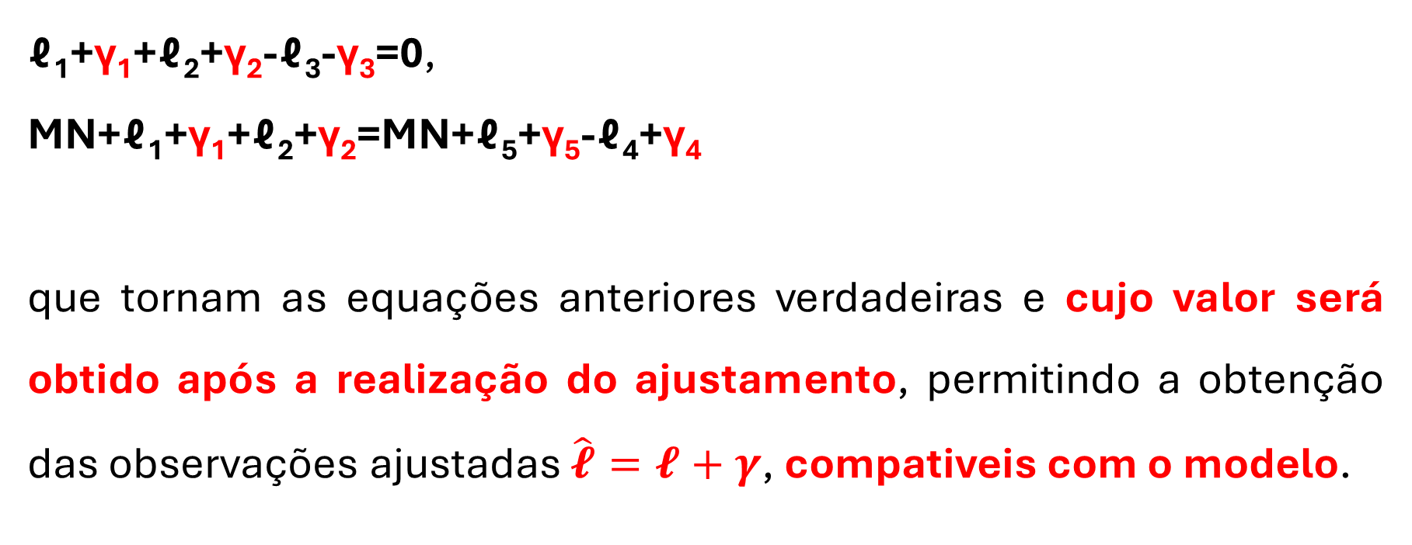
Para resolver o problema é necessário introduzir variáveis adicionais designadas resíduos ou correcções às observações:
ℓ₁+γ₁+ℓ₂+γ₂-ℓ₃-γ₃=0,
MN+ℓ₁+γ₁+ℓ₂+γ₂=MN+ℓ₅+γ₅-ℓ₄+γ₄
que tornam as equações anteriores verdadeiras e cujo valor será obtido após a realização do ajustamento, permitindo a obtenção das observações ajustadas $\hat{𝓵}=𝓵+γ$, compativeis com o modelo.

Slide 39
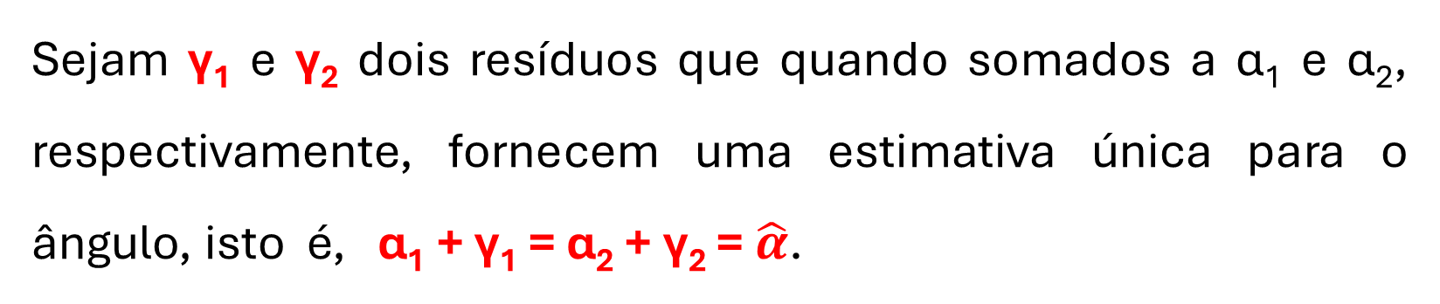
Exemplo: considere-se o caso da medição de um ângulo.
O modelo é composto por uma variável aleatória α, com n₀=1.
Se o ângulo for medido 2 vezes (n=2), há uma observação redundante e a inconsistência de ter 2 valores α₁ e α₂ diferentes tem de ser resolvida.
Sejam γ₁ e γ₂ dois resíduos que quando somados a α₁ e α₂, respectivamente, fornecem uma estimativa única para o ângulo, isto é, α₁ + γ₁ = α₂ + γ₂ = $\hat{α}$.

Slide 40
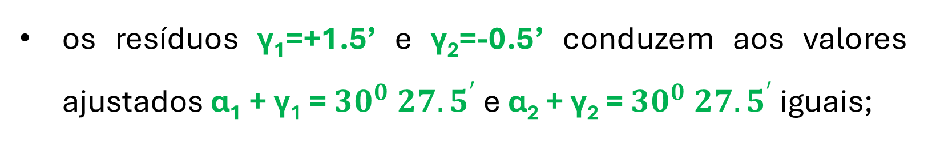
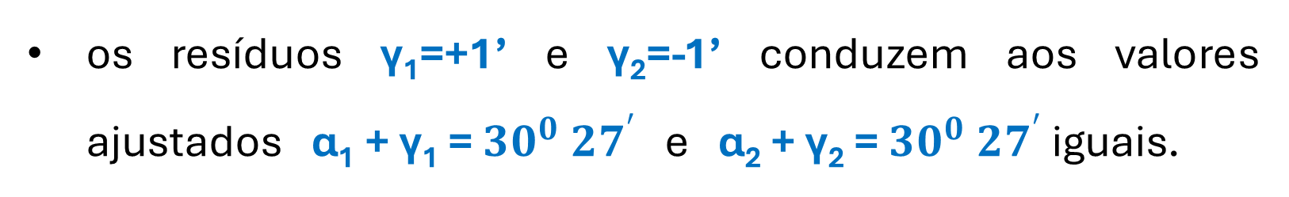
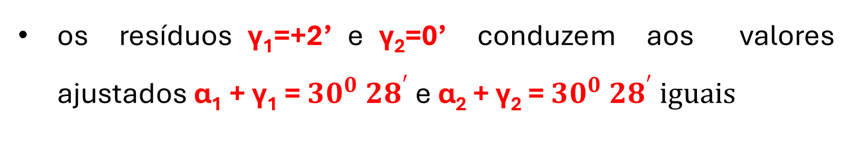
Supondo $α_{1}$=${30}^{0} {26}^{′}$, $α_{2}$=${30}^{0} {28}^{′}$:
os resíduos γ₁=+1.5’ e γ₂=-0.5’ conduzem aos valores ajustados α₁ + γ₁ = ${30}^{0} {27.5}^{′}$ e α₂ + γ₂ = ${30}^{0} {27.5}^{′}$ iguais;
os resíduos γ₁=+2’ e γ₂=0’ conduzem aos valores ajustados α₁ + γ₁ = ${30}^{0} {28}^{′}$ e α₂ + γ₂ = ${30}^{0} {28}^{′} iguais$
os resíduos γ₁=+1’ e γ₂=-1’ conduzem aos valores ajustados α₁ + γ₁ = ${30}^{0} {27}^{′}$ e α₂ + γ₂ = ${30}^{0} {27}^{′}$ iguais.

Slide 41
Não há dúvida que a introdução dos resíduos permite eliminar inconsistências mas é necessário definir um critério para escolher das infinitas soluções possíveis a mais conveniente. O critério seleccionado para escolher um dos infinitos pares de resíduos tem o nome de critério dos mínimos quadrados, segundo o qual a soma dos quadrados dos resíduos deve ser minimizada.

Slide 42
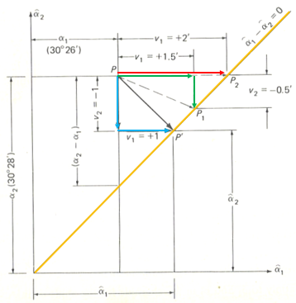
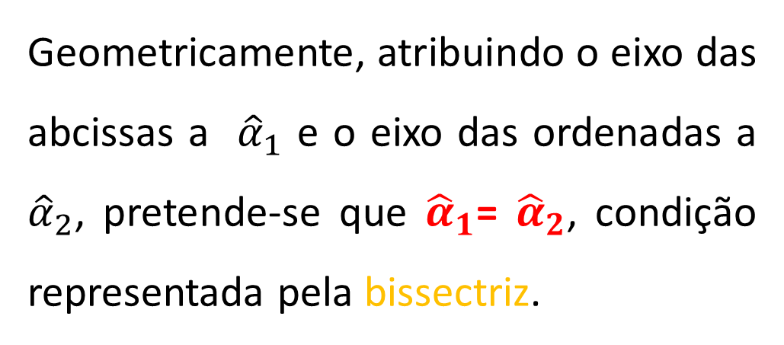



Geometricamente, atribuindo o eixo das abcissas a ${\hat{α}}_{1}$ e o eixo das ordenadas a ${\hat{α}}_{2}$, pretende-se que ${\hat{α}}_{1}$= ${\hat{α}}_{2}$, condição representada pela bissectriz.
Os valores observados α₁ e α₂ definem o ponto P, que deve ser substituído pelo ponto P’ sobre a bissectriz, de tal forma que a distância PP’ seja mínima (PP’ perpendicular à bissectriz).
Φ = $γ_{1}^{2}$ + $γ_{2}^{2}$ = 1.5² + (-0.5)² = 2.5
Φ = $γ_{1}^{2}$ + $γ_{2}^{2}$ = 2² + 0² = 4
Φ = $γ_{1}^{2}$ + $γ_{2}^{2}$ = 1² + (-1)² = 2

Slide 43
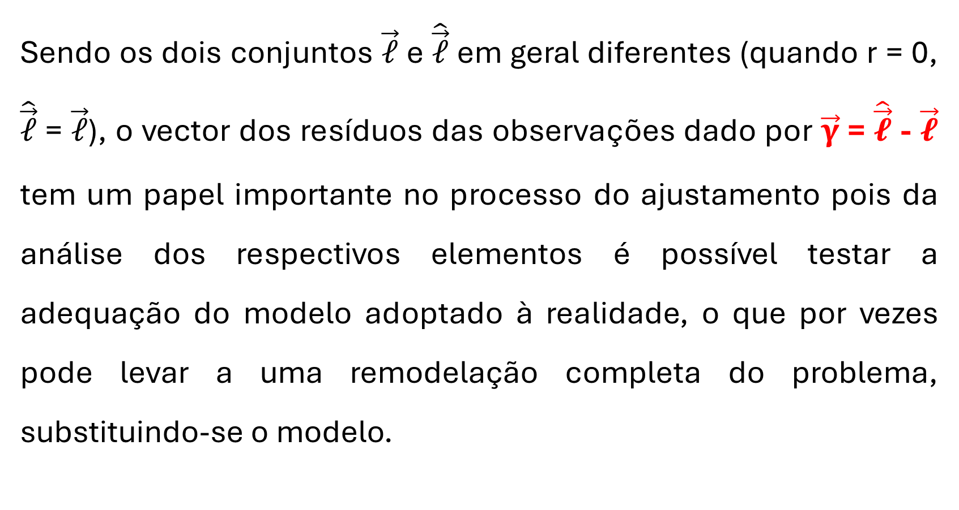
Sendo os dois conjuntos $\vec{𝓁}$ e $\hat{\vec{𝓁}}$ em geral diferentes (quando r = 0, $\hat{\vec{𝓁}}$ = $\vec{𝓁}$), o vector dos resíduos das observações dado por $\vec{γ}$ = $\hat{\vec{𝓵}}$ - $\vec{𝓵}$ tem um papel importante no processo do ajustamento pois da análise dos respectivos elementos é possível testar a adequação do modelo adoptado à realidade, o que por vezes pode levar a uma remodelação completa do problema, substituindo-se o modelo.

Slide 44
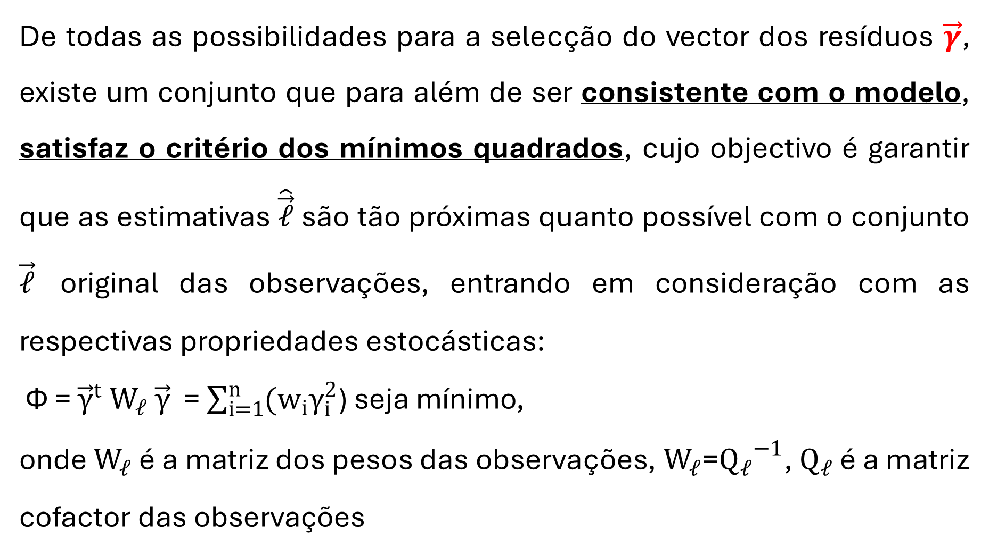
De todas as possibilidades para a selecção do vector dos resíduos $\vec{γ}$, existe um conjunto que para além de ser consistente com o modelo, satisfaz o critério dos mínimos quadrados, cujo objectivo é garantir que as estimativas $\hat{\vec{𝓁}}$ são tão próximas quanto possível com o conjunto $\vec{𝓁}$ original das observações, entrando em consideração com as respectivas propriedades estocásticas:
Φ = ${\vec{γ}}^{t}{ W}_{𝓁} \vec{γ}$ = $\sum_{i=1}^{n}{(w_{i}γ_{i}^{2}}$) seja mínimo,
onde $W_{𝓁}$ é a matriz dos pesos das observações, $W_{𝓁}$=${Q_{𝓁}}^{−1}$, $Q_{𝓁}$ é a matriz cofactor das observações

Slide 45

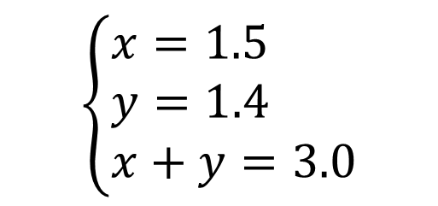
Exemplo: considerem-se os pontos A, B e C, pretendendo-se calcular as distâncias x=AB e y=BC; para o efeito observaram-se as três distâncias indicadas na figura, igualmente pesadas.
Podem estabelecer-se as três equações seguintes
$$\left\{\begin{aligned}&x=1.5 \\ &y=1.4 \\ &x+y=3.0\end{aligned}\right.$$

Slide 46

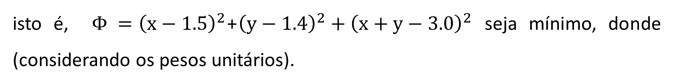
Os valores de x e y podem ser obtidos a partir de quaisquer duas das três equações anteriores, embora esses valores variem consoante a combinação escolhida devido ao facto de as observações conterem erros.
Introduzindo nas equações os resíduos, tem-se
$$\left\{\begin{aligned}&x=1.5+γ_{1} \\ &y=1.4+γ_{2} \\ &x+y=3.0+γ_{3}\end{aligned}\right.$$
e a solução por mínimos quadrados é Φ = ${\vec{γ}}^{t}$W$\vec{γ}$ = $\sum_{i=1}^{n}{(w_{i}γ_{i}^{2}}$) seja mínimo
isto é, ${Φ =\left(x−1.5\right)}^{2}$+${\left(y−1.4\right)}^{2}+{\left(x+y−3.0\right)}^{2}$ seja mínimo, donde (considerando os pesos unitários).

Slide 47
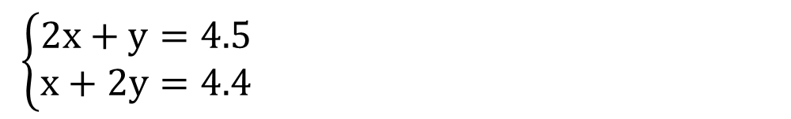
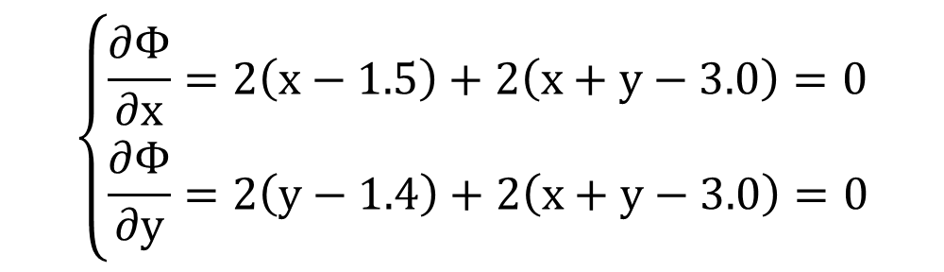
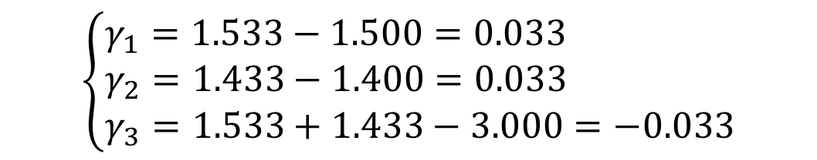

$$\left\{\begin{aligned}&\frac{∂Φ}{∂x}=2\left(x−1.5\right)+2\left(x+y−3.0\right)=0 \\ &\frac{∂Φ}{∂y}=2\left(y−1.4\right)+2\left(x+y−3.0\right)=0\end{aligned}\right.$$
$\left\{\begin{aligned}2x+y=4.5 \\ x+2y=4.4\end{aligned}\right.$
$$\left\{\begin{aligned}&x=1.533 \\ &y=1.433\end{aligned}\right.$$
$$\left\{\begin{aligned}&γ_{1}=1.533−1.500=0.033 \\ &γ_{2}=1.433−1.400=0.033 \\ &γ_{3}=1.533+1.433−3.000=−0.033\end{aligned}\right.$$

Slide 48
O modelo matemático representa o ponto inicial do procedimento, a partir do qual o ajustamento pode ser aplicado, seleccionando-se então a técnica particular de mínimos quadrados, cujo processo de cálculo fornece estimativas das variáveis do modelo assim como das respectivas matrizes cofactor e de variância-covariância. Fixado o modelo e partindo de um determinado conjunto de dados, o ajustamento por mínimos quadrados produz uma solução única, independentemente da técnica utilizada.
Em seguida, é necessário avaliar estatisticamente o resultado, o que pode levar a uma remodelação do ajustamento se o modelo adoptado não for adequado.

Slide 49
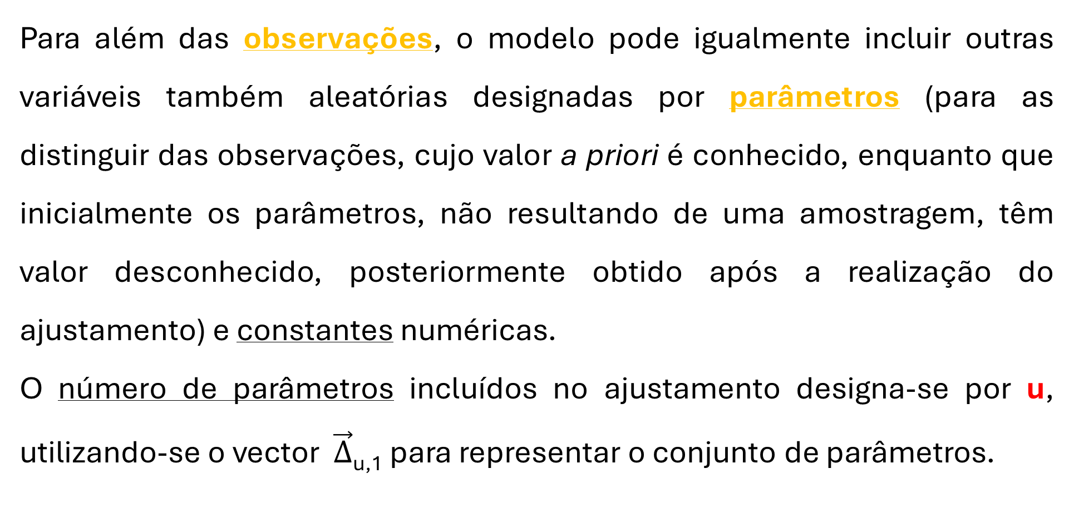
Para além das observações, o modelo pode igualmente incluir outras variáveis também aleatórias designadas por parâmetros (para as distinguir das observações, cujo valor a priori é conhecido, enquanto que inicialmente os parâmetros, não resultando de uma amostragem, têm valor desconhecido, posteriormente obtido após a realização do ajustamento) e constantes numéricas.
O número de parâmetros incluídos no ajustamento designa-se por u, utilizando-se o vector $\vec{Δ}$_{u,1} para representar o conjunto de parâmetros.

Slide 50
A técnica adoptada de ajustamento por mínimos quadrados opera sobre um dado conjunto de equações que descrevem o modelo funcional.
Distinguem-se dois tipos de equações: equações de condição (um ajustamento contém sempre equações de condição), que incluem uma ou mais observações e eventualmente parâmetros e equações de constrangimento, que não incluem observações, relacionando apenas parâmetros e eventualmente constantes.

Slide 51
As equações de condição e de constrangimento incluídas num ajustamento são muitas vezes não lineares e por consequência têm de ser linearizadas através de um desenvolvimento em série de Taylor onde apenas se retêm os termos de ordem zero e um.
Por esta razão, é necessário um processo iterativo que atenue o facto de se desprezarem os termos de ordem igual ou superior a 2, assim como é necessária uma aproximação inicial para os parâmetros, cuja escolha tem um papel importante na resolução do problema, embora não exista uma forma objectiva para seleccionar essa aproximação inicial para o processo iterativo, assim como um critério de paragem.

Slide 52
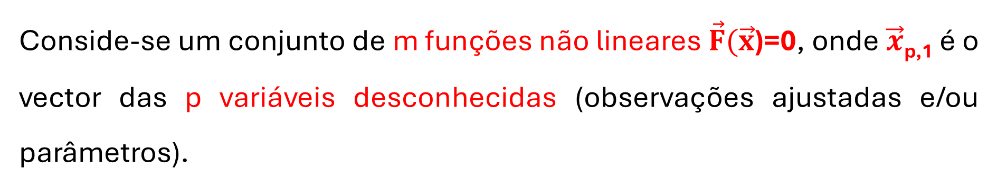
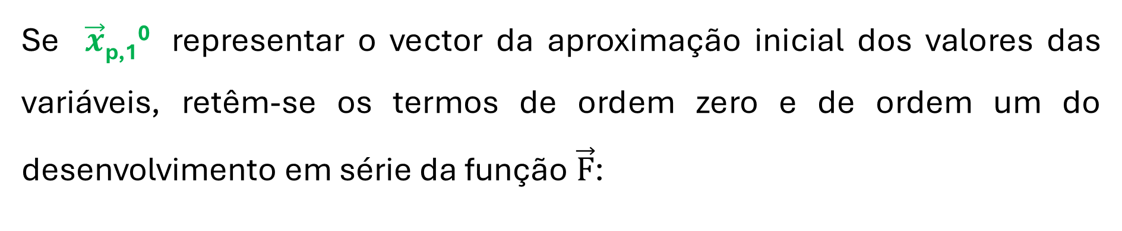
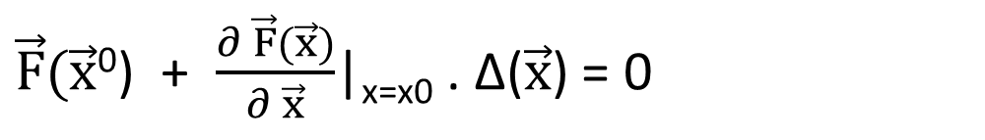
Conside-se um conjunto de m funções não lineares $\vec{F}(\vec{x}$)=0, onde $\vec{x}$_{p,1} é o vector das p variáveis desconhecidas (observações ajustadas e/ou parâmetros).
Se $\vec{x}$_{p,1}⁰ representar o vector da aproximação inicial dos valores das variáveis, retêm-se os termos de ordem zero e de ordem um do desenvolvimento em série da função $\vec{F}$:
$\vec{F}(\vec{x}$⁰) + $\frac{∂ \vec{F}(\vec{x})}{∂ \vec{x}}$|_{x=x0} . Δ($\vec{x}$) = 0

Slide 53
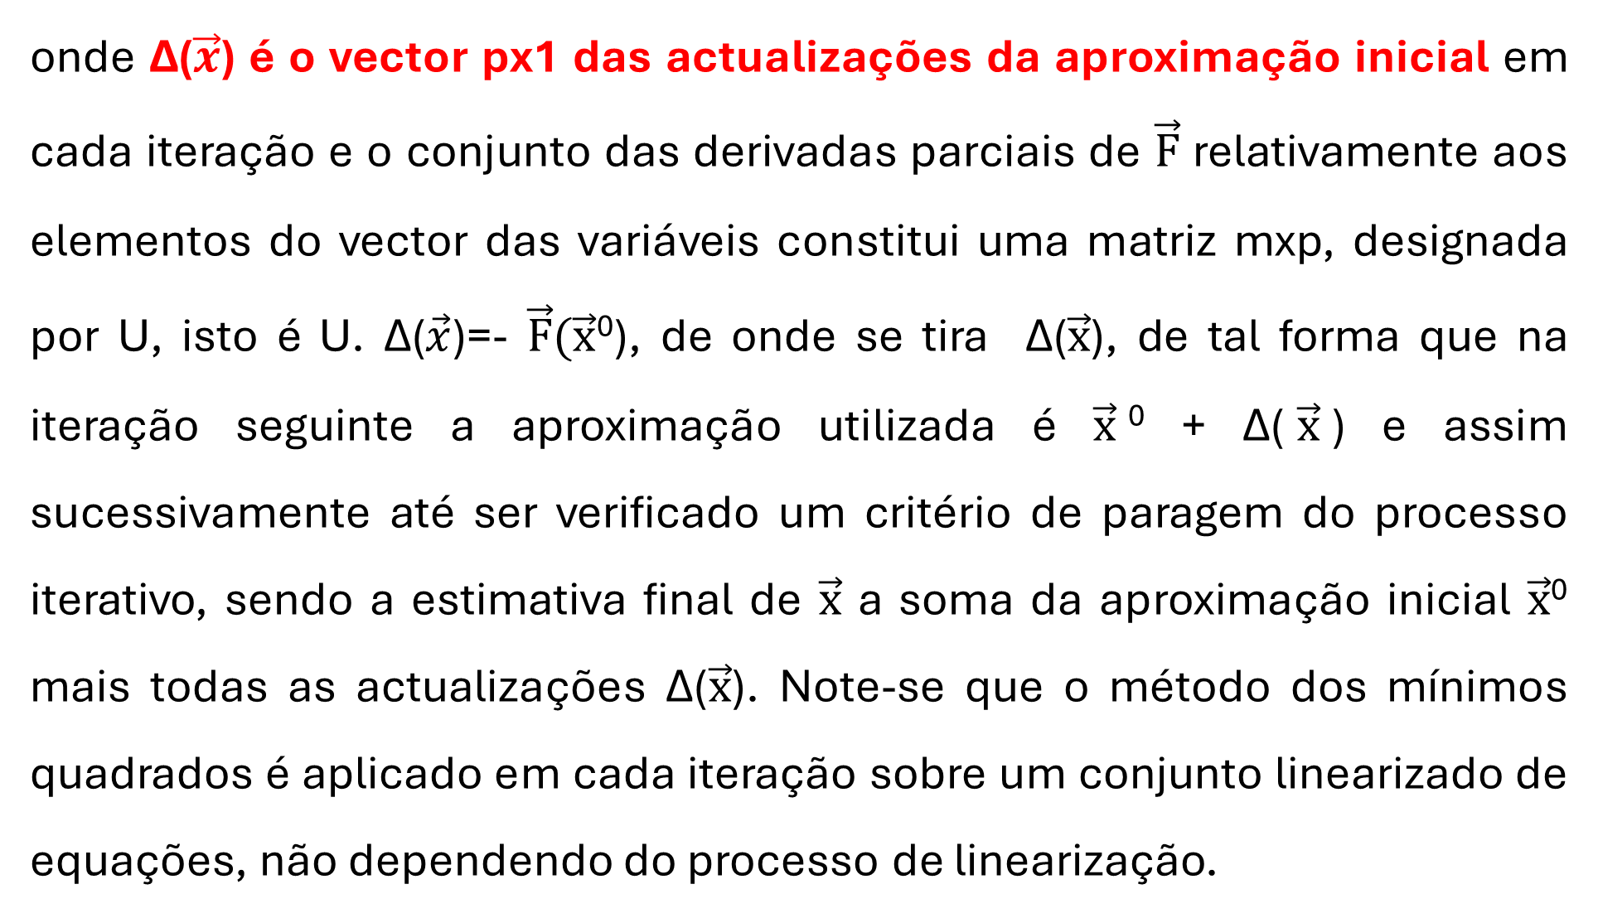
onde Δ($\vec{x}$) é o vector px1 das actualizações da aproximação inicial em cada iteração e o conjunto das derivadas parciais de $\vec{F}$ relativamente aos elementos do vector das variáveis constitui uma matriz mxp, designada por U, isto é U. Δ($\vec{x}$)=- $\vec{F}(\vec{x}$⁰), de onde se tira Δ($\vec{x}$), de tal forma que na iteração seguinte a aproximação utilizada é $\vec{x}$⁰ + Δ($\vec{x}$) e assim sucessivamente até ser verificado um critério de paragem do processo iterativo, sendo a estimativa final de $\vec{x}$ a soma da aproximação inicial $\vec{x}$⁰ mais todas as actualizações Δ($\vec{x}$). Note-se que o método dos mínimos quadrados é aplicado em cada iteração sobre um conjunto linearizado de equações, não dependendo do processo de linearização.

Slide 54
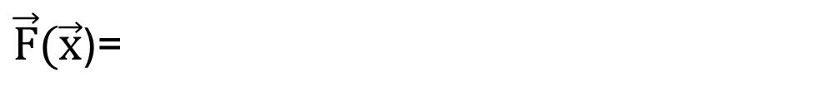
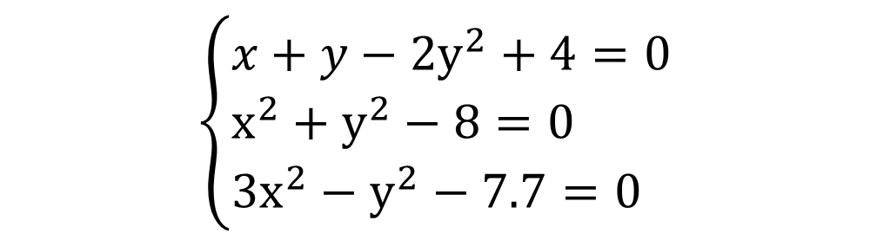
Exemplo: determine a solução por mínimos quadrados do seguinte sistema de equações não lineares
$$\left\{\begin{aligned}&x+y−2y^{2}+4=0 \\ &x^{2}+y^{2}−8=0 \\ &3x^{2}−y^{2}−7.7=0\end{aligned}\right.$$
$\vec{F}(\vec{x}$)=

Slide 55
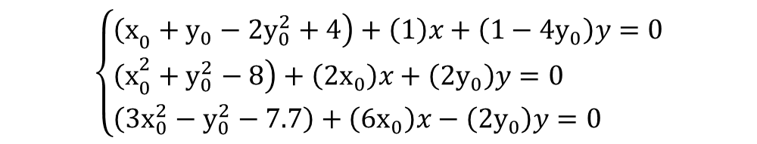
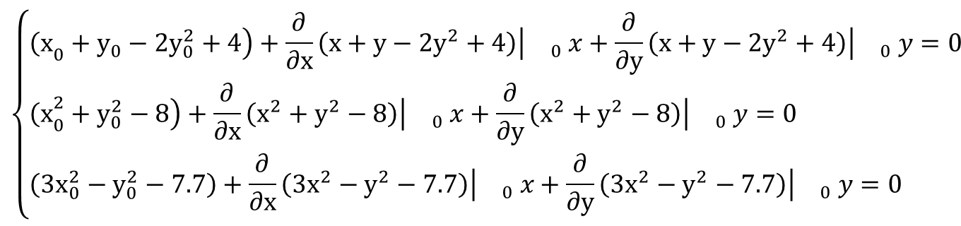

Trata-se, em primeiro lugar, de linearizar as 3 equações em torno do ponto (x₀, y₀)=(2, 2), uma das soluções do sistema constituído pelas primeiras duas equações do sistema original:
$$\left\{\begin{aligned}&\left.{\left(x\right.}_{0}+y_{0}−2y_{0}^{2}+4\right)+\frac{∂}{∂x}\left.\left.\left(x+y−2y^{2}+4\right)\right.\right|{}_{0} x+\frac{∂}{∂y}\left.\left.\left(x+y−2y^{2}+4\right)\right.\right|{}_{0} y=0 \\ &\left.{\left(x\right.}_{0}^{2}+y_{0}^{2}−8\right)+\frac{∂}{∂x}\left.\left.\left(x^{2}+y^{2}−8\right)\right.\right|{}_{0} x+\frac{∂}{∂y}\left.\left.\left(x^{2}+y^{2}−8\right)\right.\right|{}_{0} y=0 \\ &\left(3x_{0}^{2}−y_{0}^{2}−7.7\right)+\frac{∂}{∂x}\left.\left.\left(3x^{2}−y^{2}−7.7\right)\right.\right|{}_{0} x+\frac{∂}{∂y}\left.\left.\left(3x^{2}−y^{2}−7.7\right)\right.\right|{}_{0} y=0\end{aligned}\right.$$
$$\left\{\begin{aligned}&\left.{\left(x\right.}_{0}+y_{0}−2y_{0}^{2}+4\right)+\left(1\right)x+\left(1−4y_{0}\right)y=0 \\ &\left.{\left(x\right.}_{0}^{2}+y_{0}^{2}−8\right)+\left(2x_{0}\right)x+\left(2y_{0}\right)y=0 \\ &\left(3x_{0}^{2}−y_{0}^{2}−7.7\right)+\left(6x_{0}\right)x−\left(2y_{0}\right)y=0\end{aligned}\right.$$
$$\left\{\begin{aligned}&x−7y=0 \\ &4x+4y=0 \\ &0.3+12x−4y=0\end{aligned}\right.$$

Slide 56
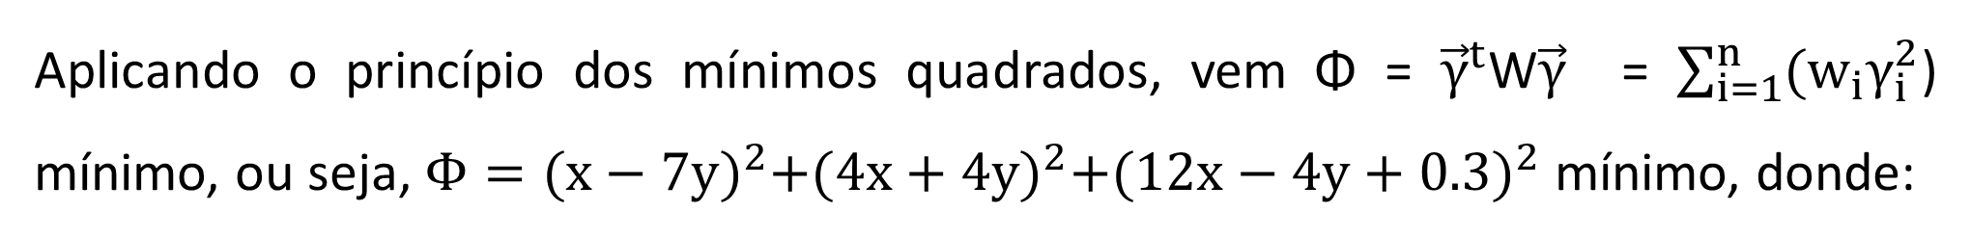


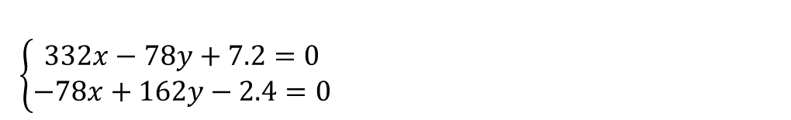
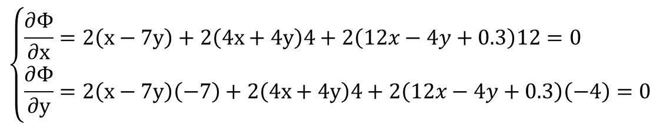
Incluindo resíduos em cada equação, tem-se:
$$\left\{\begin{aligned}x−7y=γ_{1} \\ 4x+4y=γ_{2} \\ 12x−4y+0.3=γ_{3}\end{aligned}\right.$$
Aplicando o princípio dos mínimos quadrados, vem Φ = ${\vec{γ}}^{t}$W$\vec{γ}$ = $\sum_{i=1}^{n}{(w_{i}γ_{i}^{2}}$) mínimo, ou seja, $Φ={(x−7y)}^{2}+{(4x+4y)}^{2}+{(12x−4y+0.3)}^{2}$ mínimo, donde:
$$\left\{\begin{aligned}&\frac{∂Φ}{∂x}=2\left(x−7y\right)+2\left(4x+4y\right)4+2\left(12x−4y+0.3\right)12=0 \\ &\frac{∂Φ}{∂y}=2\left(x−7y\right)\left(−7\right)+2\left(4x+4y\right)4+2\left(12x−4y+0.3\right)\left(−4\right)=0\end{aligned}\right.$$
$\left\{\begin{aligned}332x−78y+7.2=0 \\ −78x+162y−2.4=0\end{aligned}\right.$
$$\left\{\begin{aligned}&x=−0.02125000000 \\ &y=0.004583333333\end{aligned}\right.$$

Slide 57
Actualizando o valor da aproximação inicial, (x₀, y₀)=(2, 2) para (x₀, y₀)=(1.97875, 2.004583333333), repete-se o procedimento até se obterem correções ao último valor de (x,y) insignificantes, obtendo-se a solução (x₀, y₀)=(1.98, 2.01) ao fim da terceira iteração.

Slide 58
Neste conjunto de técnicas de ajustamento, os parâmetros, se existirem, são funcionalmente independentes.
Em princípio, é possível efectuar o ajustamento utilizando apenas as observações, se bem que em muitos casos é conveniente incluir os parâmetros pois geralmente são precisamente as variáveis que interessa obter.

Slide 59
O ajustamento tem início com a especificação do modelo a utilizar, em particular o modelo funcional, através da determinação de n₀; dadas n observações, é importante verificar se são suficientes para determinar o modelo; se for esse o caso calcula-se a redundância r=n-n₀, que significa que entre as n observações é possível estabelecer c=r equações de condição que verificam o modelo (se n=n₀, r=0 e as observações satisfazem o modelo; se n=n₀+1, r=1 e é necessário escrever uma equação que relacione as n observações, etc.).

Slide 60
Considere-se então a existência de parâmetros: se é possível escrever r equações quando não há parâmetros, se se acrescentar ao modelo um parâmetro (desconhecido) podem escrever-se r+1 equações de condição, sendo esta nova equação necessária para a determinação da variável suplementar e para manter a redundância. Havendo u parâmetros independentes no ajustamento, o número de equações de condição é c=r+u.

Slide 61
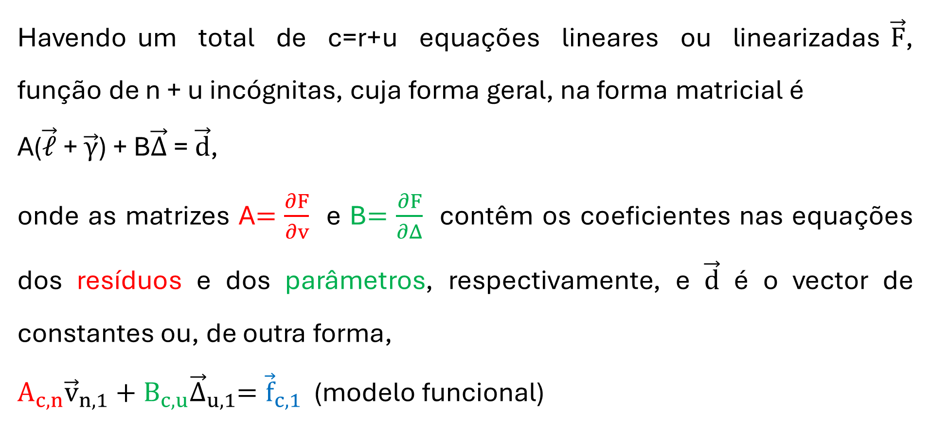
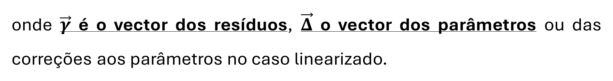
Havendo um total de c=r+u equações lineares ou linearizadas $\vec{F}$, função de n + u incógnitas, cuja forma geral, na forma matricial é
A($\vec{𝓁}$ + $\vec{γ}$) + B$\vec{Δ}$ = $\vec{d}$,
onde as matrizes A$=\frac{∂F}{∂v}$ e B$=\frac{∂F}{∂Δ}$ contêm os coeficientes nas equações dos resíduos e dos parâmetros, respectivamente, e $\vec{d}$ é o vector de constantes ou, de outra forma,
$A_{c,n}{\vec{v}}_{n,1}+B_{c,u}{\vec{∆}}_{u,1}={\vec{f}}_{c,1}$ (modelo funcional)
onde $\vec{γ}$ é o vector dos resíduos, $\vec{Δ}$ o vector dos parâmetros ou das correções aos parâmetros no caso linearizado.

Slide 62
Como c < n + u, não há uma solução única para a equação anterior; para que isso aconteça é necessário acrescentar o critério dos mínimos quadrados
Φ = γtWγ -> mínimo
sendo W a matriz dos pesos das observações.

Slide 63
Para impor o critério dos mínimos quadrados utiliza-se o método dos mínimos condicionados por multiplicadores de Lagrange, representados por λ=-2k^{t} , sendo o vector k_{c,1} (ainda) desconhecido.
Assim, pretende-se determinar o mínimo da função
Φ' = γ^{t} W γ - 2 k ^{t} (A γ + B Δ - f)
em que (A γ + B Δ - f) = 0.

Slide 64
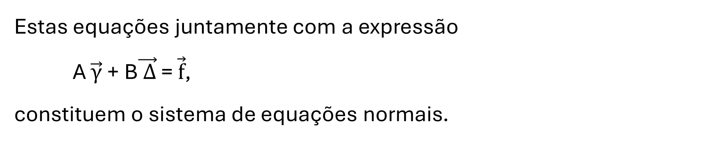
Para minimizar Φ’ igualam-se a zero as respectivas derivadas em relação a γ e a Δ, isto é:
∂Φ'∂γ=2γ^{t}W_{l} -2k^{t}A=0^{t}
∂Φ'∂Δ=-2k^{t}B=0^{t}
Estas equações juntamente com a expressão
A $\vec{γ}$ + B$\vec{ Δ}$ = $\vec{f}$,
constituem o sistema de equações normais.

Slide 65
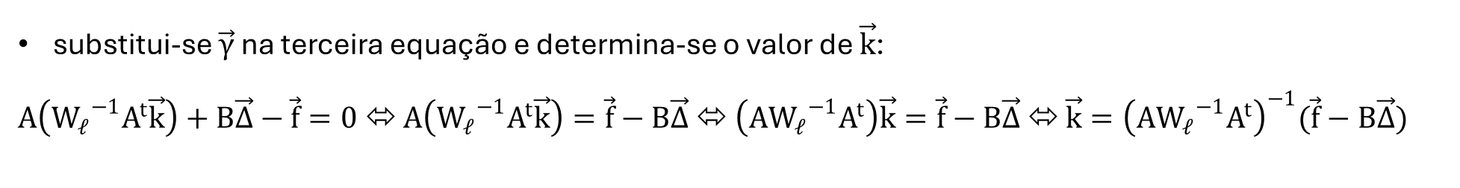
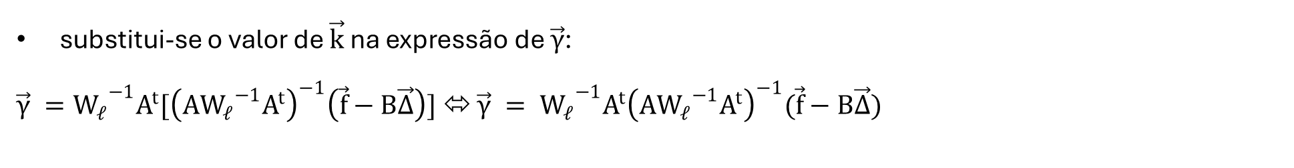
Para a resolução deste sistema seguem-se os seguintes passos:
da primeira equação obtém-se o valor de γ:
γ^{t}W_{l}=k^{t} A ⬄ γ^{t}= k^{t} A W_{l}⁻¹ ⬄ γ = (k^{t} A W_{l}⁻¹)^{t}=(W_{l}⁻¹)^{t} A^{t} k = =(W_{l}^{t})⁻¹ A k ⬄ γ = W_{l}⁻¹ A^{t} k
substitui-se $\vec{γ}$ na terceira equação e determina-se o valor de $\vec{k}$:
$A\left({W_{𝓁}}^{−1}A^{t}\vec{k}\right)+B\vec{Δ}−\vec{f}=0$ ⬄ $A\left({W_{𝓁}}^{−1}A^{t}\vec{k}\right)=\vec{f}−B\vec{Δ}$ ⬄ $\left(A{W_{𝓁}}^{−1}A^{t}\right)\vec{k}=\vec{f}−B\vec{Δ}$ ⬄ $\vec{k}={\left(A{W_{𝓁}}^{−1}A^{t}\right)}^{−1}(\vec{f}−B\vec{Δ})$
substitui-se o valor de $\vec{k}$ na expressão de $\vec{γ}$:
${\vec{γ} =W_{𝓁}}^{−1}A^{t}[{\left(A{W_{𝓁}}^{−1}A^{t}\right)}^{−1}\left(\vec{f}−B\vec{Δ}\right)]$ ⬄ ${\vec{γ} = W_{𝓁}}^{−1}A^{t}{\left(A{W_{𝓁}}^{−1}A^{t}\right)}^{−1}(\vec{f}−B\vec{Δ})$

Slide 66
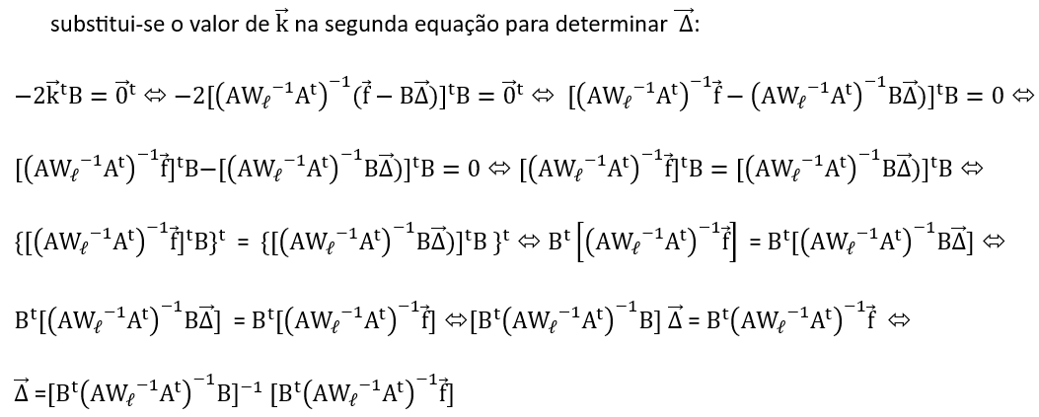
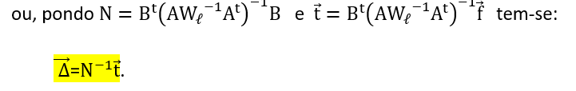
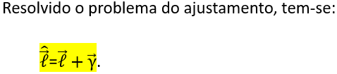

Slide 67
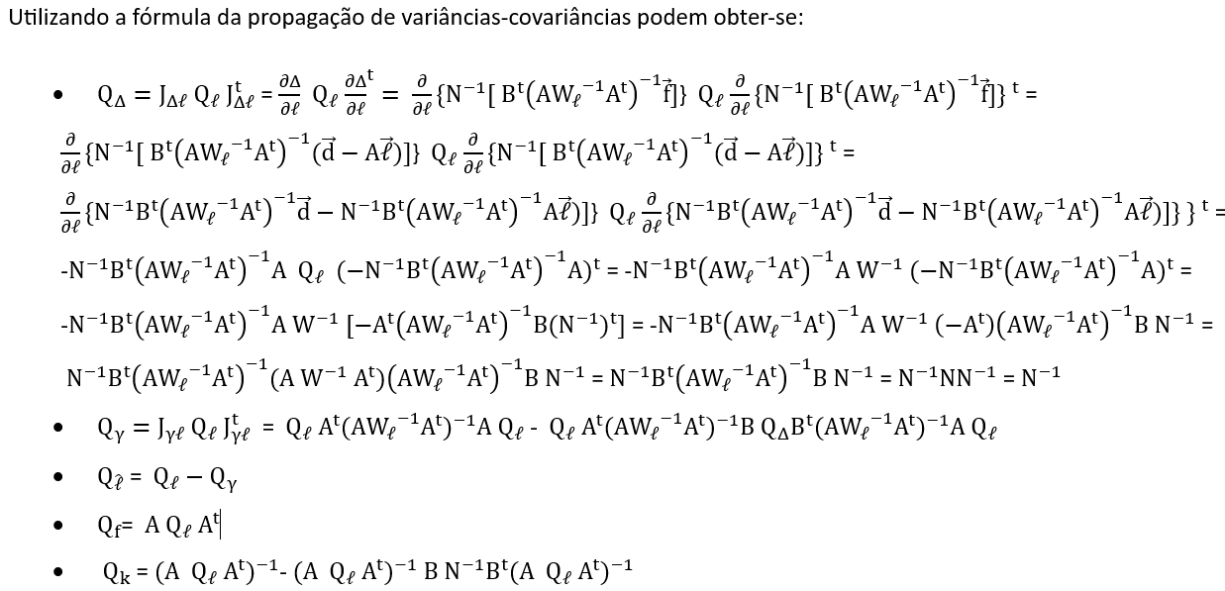

Slide 68
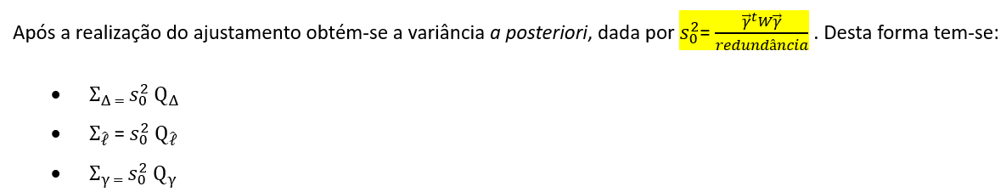

Slide 69


Slide 70


Slide 71


Slide 72
Exemplo: considere-se o problema da determinação da forma de um triângulo plano (2 ângulos, u₁ e u₂), tendo sido observados os três ângulos internos α, β, ϒ.
Neste caso as equações são lineares nos parâmetros (que são as próprias observações ajustadas), tendo-se n₀=2, n=3, r=1, com, r ≤ c ≤ n, 0 ≤ u ≤ n₀:

Slide 73

considerando u=0 vem c=r+u=1, isto é,
$α+v_{α}+β+v_{β}+γ+v_{γ}={180}^{o}$ ou
$v_{α}+v_{β}+v_{γ}={180}^{o}−α−β−γ$ , ou, na forma matricial, $\left[\begin{matrix}1 & 1 & 1\end{matrix}\right]\left[\begin{matrix}v_{α} \\ v_{β} \\ v_{γ}\end{matrix}\right]$=$\left[{180}^{o}−α−β−γ\right]$
Modelo condicional:
Av=f
vector f das observações e das constantes
?
Cada equação tem apenas observações e constantes
vector v dos resíduos
matriz A dos coeficientes dos resíduos

Slide 74

considerando u=n₀=2 vem c=r+u=3, isto é,
$\left\{\begin{aligned}α+v_{α}−u_{1}=0 \\ β+v_{β}−u_{2}=0 \\ γ+v_{γ}−\left({180}^{o}−u_{1}−u_{2}\right)=0\end{aligned}\right.$ou $\left\{\begin{aligned}v_{α}−u_{1}=−α \\ v_{β}−u_{2}=−β \\ v_{γ}+u_{1}+u_{2}={180}^{o}−γ\end{aligned}\right.$
ou, na forma matricial, : $\left[\begin{matrix}1 & 0 & 0 \\ 0 & 1 & 0 \\ 0 & 0 & 1\end{matrix}\right]\left[\begin{matrix}v_{α} \\ v_{β} \\ v_{γ}\end{matrix}\right]$+$\left[\begin{matrix}−1 & 0 \\ 0 & −1 \\ 1 & 1\end{matrix}\right]\left[\begin{matrix}u_{1} \\ u_{2}\end{matrix}\right]$=$\left[\begin{matrix}−α \\ −β \\ 180−γ\end{matrix}\right]$
Modelo paramétrico: v+BΔ=f
vector f das observações e das constantes
Cada equação tem apenas uma observação, parâmetros e constantes
?
vector Δ dos parâmetros
matriz B dos coeficientes dos parâmetros
?
vector v dos resíduos
matriz A dos coeficientes dos resíduos = I

Slide 75

$\left\{\begin{aligned}α+v_{α}−u_{1}=0 \\ β+v_{β}−u_{2}=0 \\ u_{1}+β+v_{β}={180}^{o}\end{aligned}\right.$ou $\left\{\begin{aligned}v_{α}−u_{1}=−α \\ v_{β}−u_{2}=−β \\ {v_{β}+v}_{γ}+u_{1}={180}^{o}−β−γ\end{aligned}\right.$
ou, na forma matricial, : $\left[\begin{matrix}1 & 0 & 0 \\ 0 & 1 & 0 \\ 0 & 1 & 1\end{matrix}\right]\left[\begin{matrix}v_{α} \\ v_{β} \\ v_{γ}\end{matrix}\right]$+$\left[\begin{matrix}−1 & 0 \\ 0 & −1 \\ 1 & 0\end{matrix}\right]\left[\begin{matrix}u_{1} \\ u_{2}\end{matrix}\right]$=$\left[\begin{matrix}−α \\ −β \\ 180−β−γ\end{matrix}\right]$
considerando u=2 vem c=r+u=3, isto é,
Modelo geral: Av+BΔ=f
vector f das observações e das constantes
Cada equação tem apenas um parâmetro, observações e constantes
?
vector Δ dos parâmetros
?
vector v dos resíduos
matriz A dos coeficientes dos resíduos

Slide 76

considerando u=1 vem c=r+u=2, isto é,
$\left\{\begin{aligned}α+v_{α}−u=0 \\ β+v_{β}+γ+v_{γ}−\left({180}^{o}−u\right)=0\end{aligned}\right.$ ou $\left\{\begin{aligned}v_{α}−u=−α \\ v_{β}+v_{γ}+u={180}^{o}−β−γ\end{aligned}\right.$ ,
ou, na forma matricial,
$\left[\begin{matrix}1 & 0 & 0 \\ 0 & 1 & 1\end{matrix}\right]\left[\begin{matrix}v_{α} \\ v_{β} \\ v_{γ}\end{matrix}\right]+\left[\begin{matrix}−1 \\ 1\end{matrix}\right]$u=$\left[\begin{matrix}−α \\ {180}^{o}−β−γ\end{matrix}\right]$
Modelo geral: Av+BΔ=f
vector f das observações e das constantes
Cada equação tem apenas um parâmetro, observações e constantes
?
vector Δ dos parâmetros
matriz B dos coeficientes dos parâmetros
?
vector v dos resíduos
matriz A dos coeficientes dos resíduos

